Slide 1
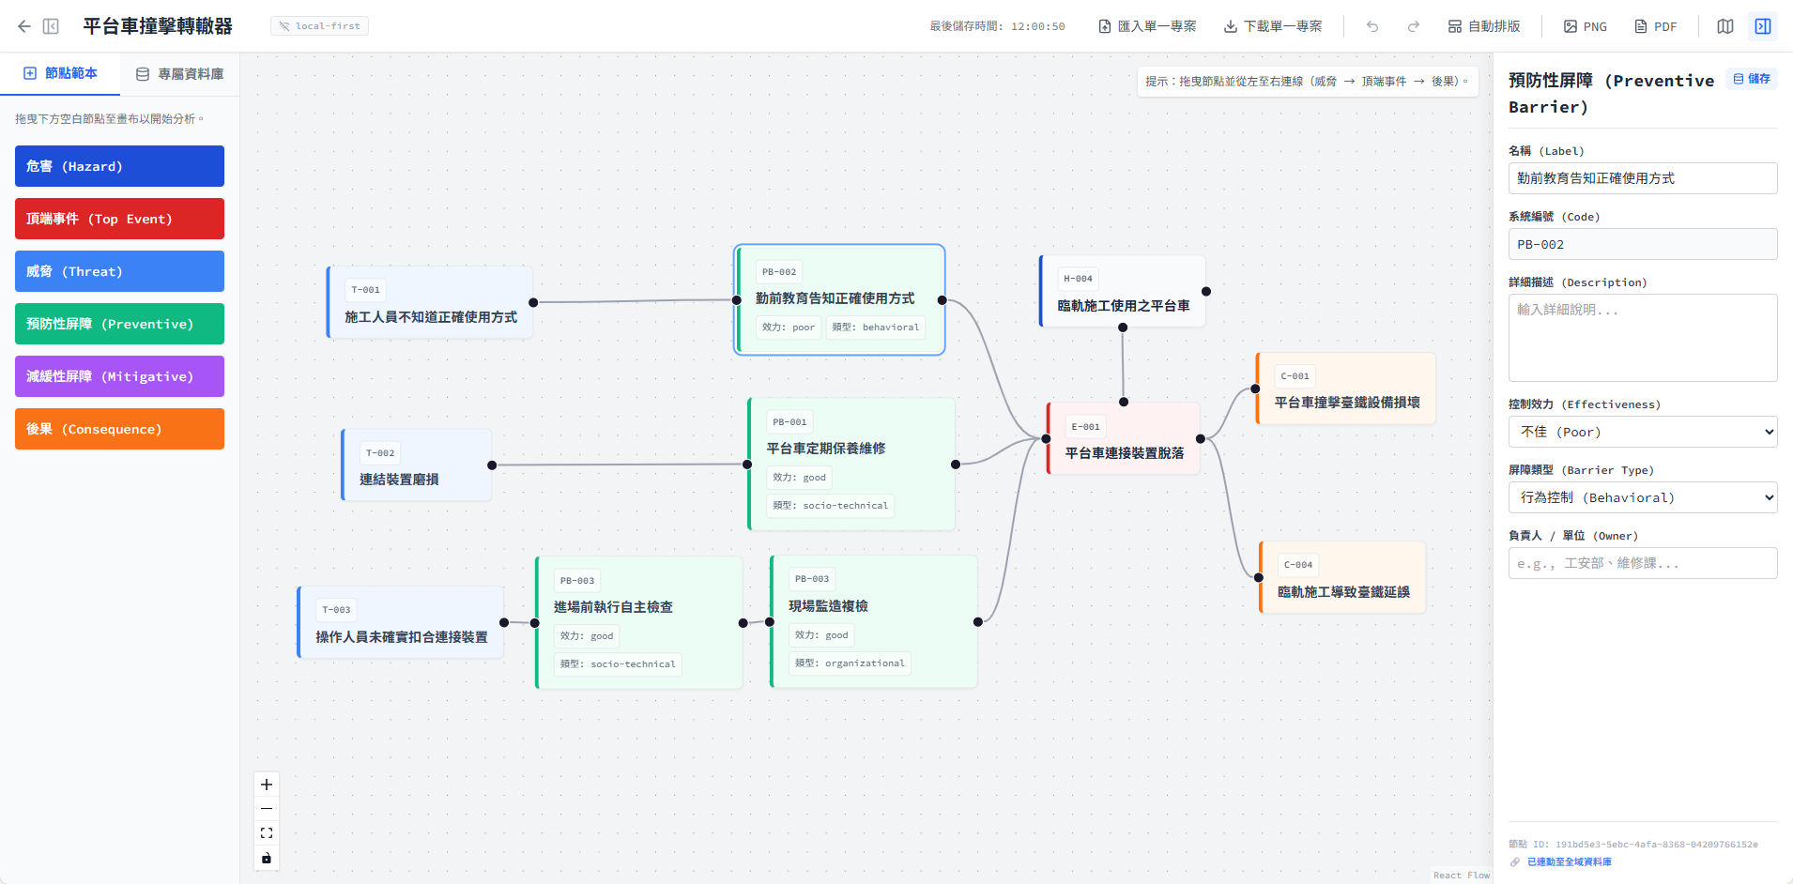
Bowtie web app prototype

Slide 2
Quick Start
點擊鏈接打開web app。
輸入項目名稱，點選「建立新專案」。
點選左側「節點模板」頁籤，拖曳節點至中央畫布。
或點選左側「專屬資料庫」頁籤，拖曳以已儲存節點至中央畫布。
雙擊名稱或選取節點並於右側修改節點名稱、編號、描述等等屬性。
點選右側「儲存」可將節點儲存至全域資料庫，以利其他bowtie model專案再次利用。
拖曳節點邊緣端點連接不同截點。
模型繪製完成後點選右上角輸出成果為PNG圖片或PDF檔。

Slide 3
專案背景
執行計畫過程需要繪製Bowtie model
現有商用繪製軟體價格昂貴，如BowTieXP, Bowtie.app
免費Bowtie專用軟體資料需公開
非專用軟體如Visio、draw.io、Excel不易於管理、建立領域專屬的圖表
使用Gemini CLI開發

Slide 4
技術架構
Local-first：資料儲存於瀏覽器中(IndexedDB)，不需後端伺服器，無資安疑慮
前端技術：TypeScript + React，部屬於Github Pages(免費)
無須安裝，直接開啟網址即可使用

Slide 5
應用場景與效益
安全相關專案，如台鐵SMS、鐵道局SMS需繪製Bowtie model都可以直接繪製、管理、輸出成果
效益
免授權費與訂閱費，不受商業軟體採購流程限制，可立即使用
原始碼完全自主掌控，可依部門同仁需求、法規修訂、業主要求新增功能，不受廠商版本更新綁定
想法驗證：可以透過AI開發簡易可用的app提升效率

Slide 6
潛在的發展挑戰
純前端架構在使用者管理、裝置同步會遇到問題
若後續需發展量化分析可能無法維持純前端架構
專案規模擴大後不確定vibe-coding開發模式是否合適

